Slide 1
国自然项目形式审查常见问题清单
科研院基础办
2024年5月28日

Slide 2
A01-A06项目
对于数学与其他学科交叉且通过数学物理科学部申请的项目，申请代码1应选择数学学科相应的申请代码，申请代码2应选择相关交叉学科的申请代码。

Slide 3
A14-A19项目
针对围绕已建成的或正在建设的望远镜设备开展的科学工作和发展大望远镜及空间探测所急需的天文新技术方法的前期概念性、原理性研究给予特别支持。
申请此类项目，申请人应在申请书的“附注说明”栏选择“重大科技基础设施课题研究”或“天文新技术方法”。

Slide 4
B学部项目
（1）涉及科研伦理的项目申请，申请人应在申请书中提供所在单位或上级主管单位伦理委员会的审核证明(作为附件上传证明材料的扫描件)，未按要求提供上述证明的项目申请将不予受理或不予资助。
（2）涉及科技安全的项目申请，申请人应当严格执行国家有关法律法规并遵守相关规定，应在申请书中提供所在单位科技安全保障承诺(作为附件上传扫描件)，未按要求提供上述承诺的项目申请将不予受理或不予资助。

Slide 5
C学部项目
1、涉及科研伦理的项目申请，申请人应在申请书中提供所在单位或上级主管单位伦理委员会的审核证明、单位科技安全保障承诺(作为附件上传证明材料的扫描件)，否则将不予受理或不予资助。
2、面青地C学部：凡是只选到学科一级申请代码的，一律不予受理。
3、C09、C11、C10、C16、C13、C20、C14、C15、C17有特别说明不受理的范围，务必在本年度的国自然指南中检查核对。

Slide 6
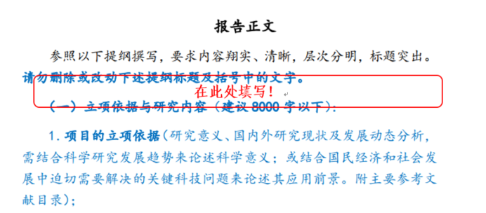
C学部项目
1、重点项目：2024年度设立“宏观领域”申请重点项目，申请人可自主选择研究方向申请重点项目，“附注说明”应选择“宏观领域”重点项目，申请代码自主选择。该类申请除按照常规要求撰写申请书外，还需要在申请书正文部分“立项依据”之前增加“关于已取得重要创新性进展的情况说明”(800字左右)。

Slide 7
D学部项目
1、申请代码一般应细化至二级申请代码；投稿阶段的学术论文不要列出；多单位参与的涉及伦理研究的申请需分别提供各参与单位或上级主管部门伦理委员会审查批准的证明文件。
2、“D0509大气观测、遥感和探测技术与方法”“D0510大气数据与信息技术“'D0511大气数值模式发展”“D0512地球系统模式发展”等四个申请代码适用于支持在大气科学领域开展新技术与新方法探索的研究，基于已有技术开展理论和应用研究的项目申请不适合选择上述申请代码。

Slide 8
E学部项目
面上E05：2024年度，本学科拟设立“产品性能建模与设计”(E0506)、“高性能电子器件制造工艺、方法及装备基础”(E0512)面上项目群，在同等条件下予以优先资助，申请此类项目须在申请书的“附注说明”栏填写所属项目群名称。

Slide 9
F学部项目
涉及科研伦理与科技安全（如生物信息安全等）的项目，必须要提供依托单位或上级主管部门的审查意见。

Slide 10
G学部项目
1、避免与国家社会科学基金重复资助，详见基金委指南管理科学部 (nsfc.gov.cn)。
2、G04不资助某类疾病的病理、临床与护理等研究。

Slide 11
H学部项目
医学科学部单独设立肿瘤学学科，除血液系统肿瘤、肿瘤流行病学、肿瘤药理学肿瘤影像医学、中医药肿瘤学外，各类肿瘤相关的医学科学问题请选择肿瘤学（H18）下相应的二级申请代码。血液系统肿瘤研究请选择血液系统(H08)下相应的二级申请代码，肿瘤流行病学列入非传染病流行病学(H3010)，肿瘤药理学列入抗肿瘤药物药理(H3505)，肿瘤的影像医学与生物医学工程研究可选择影像医学/核医学(H27)与生物医学工程/再生医学(H28)下相应的二级申请代码，肿瘤的中医药学研究请选择中医学(H31)、中药学(H32)和中西医结合(H33)下相应的二级申请代码。

Slide 12
H学部项目
放射医学(H29)主要涉及放射病理、放射防护及非肿瘤放射治疗领域，不资助放射诊断学以及肿瘤放射治疗申请；放射诊断学请选择影像医学/核医学(H27)下相应的二级申请代码;肿瘤放射治疗请选择申请代码H1816。
老年医学(H19)仅资助与衰老机制相关的疾病发生机制及干预研究，单一器官和系统的研究以及与衰老机制无关的老年医学科学问题请选择其相应器官或系统的申请代码。
新生儿疾病列人生殖系统/围生医学/新生儿(H04)申请代码，儿科其他科学问题请选择其相应系统的申请代码。性传播疾病请选择医学病原生物与感染(H22)下相应的二级申请代码(H2208)。

Slide 13
H学部项目
面上项目设立“源于临床实践的科学问题探索研究”专项，申请人根据所申请项目的研究领域，自主选择H01~H35一级申请代码下的二级申请代码，并在申请书“附注说明”栏中注明“源于临床实践的科学问题探索研究”。申请人需要在申请书正文部分“立项依据”之前对以下三个问题进行阐述说明800字以内)：
①本研究的临床科学问题及创新性；②)本研究的临床价值和转化应用潜力；③本研究如何利用临床资源开展临床-基础相结合的科学探索。本专项不资助医院和企业已经开展的临床研究。涉及临床研究的项目，须符合卫生健康行政部门制定的有关规定和要求，并提供相应批准材料。该专项仅限于面上项目。

Slide 14
H学部项目
面上H18：申请代码1选择H18及下属代码的面上项目(“源于临床实践的科学问题探索研究”专项除外)，请在申请书正文部分“立项依据”之前，增加“关于创新思路和重要研究线索的说明”(不超过800字)，我出展示申请项目的创新性及前期创新发现，主要包括：①课题最突出的创新思路和科学价值；②已取得的重要研究线索和科学证据。

Slide 15
H学部项目
重点H学部：设立“宏观领域”申请重点项目。“附注说明”应选择“宏观领域”重点项目，申请代码自主选择。该类申请除按照常规要求撰写申请书外，还需要在申请书正文部分“立项依据”之前增加“关于已取得重要创新性进展的情况说明”(不超过1000字)，未附“说明”的申请将不予受理。

Slide 16
同年申请多个项目没有说明，2个项目均不通过。

Slide 17
指南选择错误

Slide 18
导师同意函签字日期不对

Slide 19
未按指南要求填写申请代码1和主要研究方向
重点项目、联合基金项目、国际（地区）合作研究与交流项目等指南会对申报代码1有要求！
部分项目还会对主要研究方向有强制要求，必须按照指南规定的代码范围中选取，否则形审不合格！

Slide 20
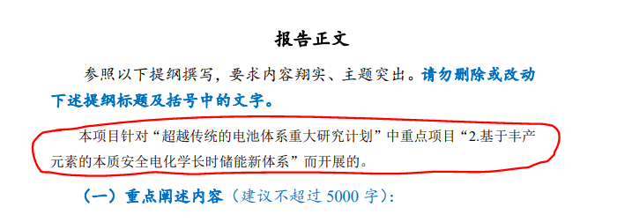
未按指南要求在正文部分增加相关情况说明
部分重点项目、重大研究计划等指南会要求在申请书正文部分“立项依据”之前增加相关创新性说明，或者是明确对应本项目指南中的资助研究方向，否则形审不合格！

Slide 21
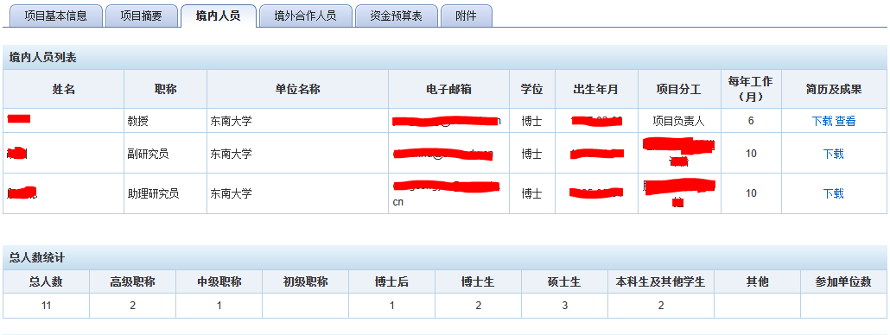
参与人员与职称数量不一致
参与人数量（超过10个的只填10个）一定要和下方高级、中级、初级和博士后数量保持一致，否则形审不合格！（博士后如有助理研究员职称，可归类中级职称或博士后都可以，但只能计1次）。博士生、硕士生、本科生等学生不允许列在表中。
不清楚职称级别的，请自行查看职称对照表：职称系列（专业）各层级名称 (mohrss.gov.cn)

Slide 22
预算说明书格式不正确
1、直接费用必须按照设备费、业务费、劳务费三个类别填报！否则形审不合格！
2、必须要对合作研究单位资质及资金外拨情况、自筹资金进行必要说明。

Slide 23
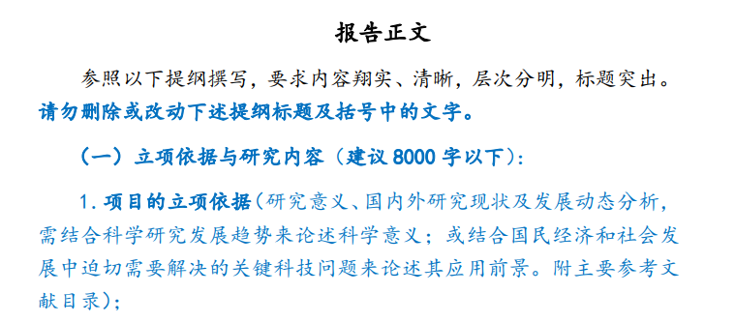
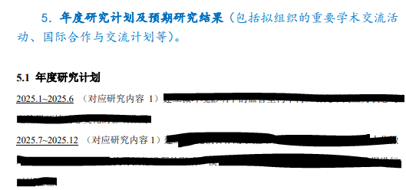
报告正文格式不正确
1、抬头必须是“报告正文”，不能说“正文：”或“二、正文”。
2、蓝色的提纲标题及括号中的文字不得删除或改动。
3、年度研究计划及预期研究结果：2025年1月1号开始，与研究期限一致，不能有间隔，不能有打字错误。
起止日期与项目研究期限一致，有部分老师使用旧版申报书，开始时间2021/2022/2023
每个时间段衔接：不能有间隔，错误示例：2025年1月-2025年10月，2026年1月-2026年12月，出现了两个月的间隔，不合格。
其他低级错误：20119年、20xx年2月30日、9月31日
建议按年度撰写
4、不能漏预期研究成果！（可单独写一段，或穿插在每个研究年度内）

Slide 24
报告正文其他需要说明的情况格式不对
其他需要说明的情况，如果没有内容，一律写 无 ，不得删除，或者不填。

Slide 25
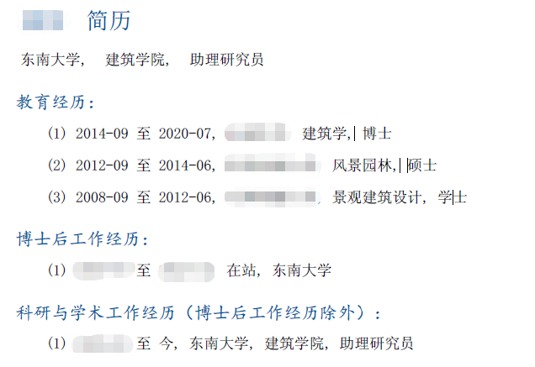
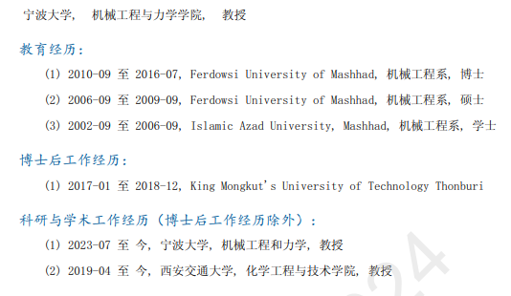
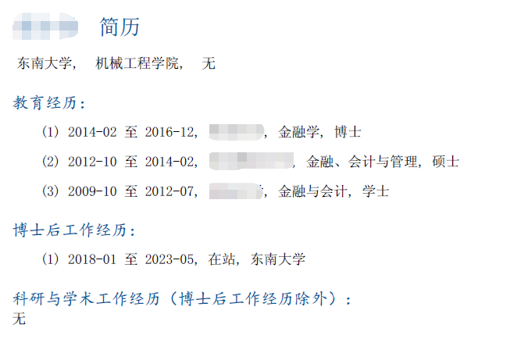
简历抬头职称与学术经历不一致
抬头职称与科研与学术工作经历至今段职称一致，访问学者职称填写无。
注意博士后职称，有助理研究员职称填在科研与学术工作经历中，没有职称认定在科研与学术工作经历填无。
有助理研究院职称证书
无助理研究院职称证书
机械工程与力学学院 与 机械工程和力学 不一致

Slide 26
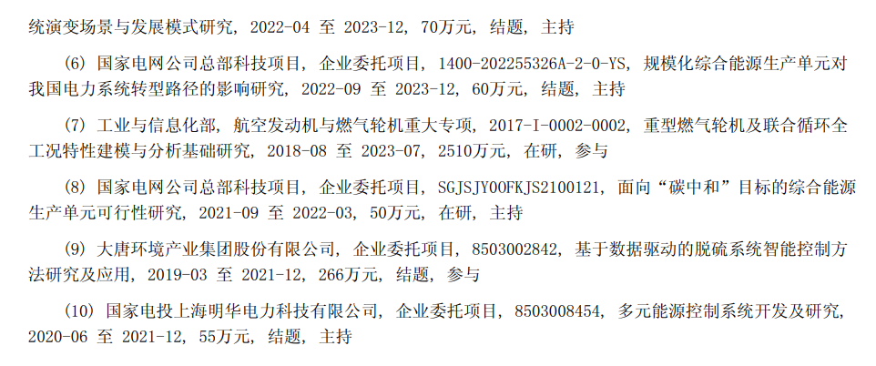
简历近五年其他项目填写错误
近五年主持或参加的其他科研项目/课题（国家自然科学基金项目除外）指的是近五年获批立项的项目，比如2024年申报，应该是2019年1月1日及之后获批立项的项目，依次顺延。
项目（2）非近五年，删除！
项目（7）非近五年，删除！

Slide 27
附件未按要求上传材料
请按照正确的申报书填报说明与撰写提纲（特别是交叉学部，不要选错学部！）提供附件。
要求传申请人近五年代表作，则必须要传2019年1月1日及以后发表的与申请项目相关的代表性论文！2024年申报要求传2019年1月1日及以后，以此类推。
合作创新研究团队、外国学者研究基金项目、各类国际（地区）合作研究与交流项目中要求的合作协议等项目要求上传协议，按照科研院基础办业务办理说明一：国家自然科学基金申报各类用印申请及填报说明 (seu.edu.cn)进行办理。
不要选错学部，申报书的填报说明差别很大！
5篇代表作附件名称建议格式！

